Slide 1
bankbalans
en liquiditeitspercentage

Slide 2
De balans (algemeen)
Momentopname van alle bezittingen van een bedrijf
en de manier waarop het bedrijf die bezittingen gefinancierd heeft
BEZITTINGEN
FINANCIERING
Gebouwen
Inventaris
Voorraden
Debiteuren
Geld op de bank
Kasgeld
Geld van de eigenaren (= eigen vermogen)
Geleend geld
Hypotheek
Banklening
TOTAAL
=
TOTAAL

Slide 3
De balans (BANK)
Bijzondere balans, omdat het belangrijkste van de bank de schulden zijn:
jouw geld op jouw rekening!
BEZITTINGEN
FINANCIERING
Gebouwen / Inventaris enz…
Debiteuren
Geld op de bank (Tegoed Centrale Bank)
Kasgeld
Geld van de eigenaren (= eigen vermogen)
Geleend geld
Betaalrekeningen van klanten (rekening courant tegoeden)
Spaarrekeningen van klanten
TOTAAL
TOTAAL

Slide 4
Ontstaan bank en “schuldgeld”
eerste 3 minuten!

Slide 5
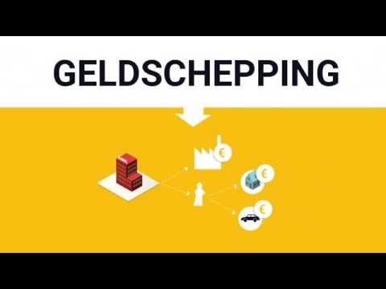
Geldschepping banken
eerste 1,5 minuten!

Slide 6
Dus…
Nieuw geld maken gaat simpel:
met 1 druk op de knop
De bank heeft dus geen geld nodig om geld te maken!
Giraal geld
BEZITTINGEN
FINANCIERING
Debiteuren
Geld op de bank (Tegoed Centrale Bank)
Kasgeld
Betaalrekeningen van klanten (rekening courant tegoeden)
Spaarrekeningen van klanten
+ 100.000
+ 100.000
TOTAAL
=
TOTAAL

Slide 7
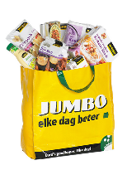
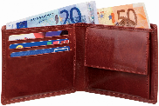
Helemaal geen geld nodig??
Alleen voor contant opvragen
salaris
boodschappen
pinnen
BEZITTINGEN
FINANCIERING
Debiteuren
Geld op de bank (Tegoed Centrale Bank)
Kasgeld
Betaalrekeningen van klanten
Krimpenerwaard College
Bloemers
Jumbo Krimpen
Spaarrekeningen van klanten
-3.000
+3.000
-90
-50
+90
-50
TOTAAL
TOTAAL

Slide 8
Liquiditeitspercentage
Hoeveel ‘geld’ heeft de bank om aan directe opvragingen (pinnen) te kunnen voldoen.
Liquiditeitspercentage = $\frac{\text{kas}\text{ + }\text{tegoed} \text{CB}}{\text{betaalrekeningen}}×100\%$
Liquiditeitspercentage = $\frac{\text{4 + 8}}{\text{200}}×100\%=6\%$
Op te vragen: giraal geld
BEZITTINGEN
× mln euro
FINANCIERING
Debiteuren
Tegoed Centrale Bank
Kasgeld
Betaalrekeningen van klanten (rekening courant tegoeden)
Spaarrekeningen van klanten
90
200
8
425
4
Direct mee te geven: liquide middelen

Slide 9
Opgave
Deze bank heeft een liquiditeitspercentage van 6,5%
Hoeveel geld heeft de bank Tegoed van de Centrale Bank?
Tegenover 150 mln giraal geld
heeft de bank 6,5% van 150 mln aan liquide middelen: 9,75 mln
Liquide middelen bestaan uit kasgeld + tegoed CB
Dus Tegoed CB = 7,75
BEZITTINGEN
× mln euro
FINANCIERING
Debiteuren
Tegoed Centrale Bank
Kasgeld
Betaalrekeningen van klanten (rekening courant tegoeden)
Spaarrekeningen van klanten
20
150
7,75
?
205
2
Tijd voorbij.
60 sec.

